Slide 1
Блог «Учимся любить природу!»
Автор: Богапова З.Ф.

Slide 3
Цель
формирование у детей и родителей экологической культуры, чувства сопричастности ко всему живому, гуманное отношение к окружающей среде и стремление проявлять заботу о сохранении природы, расширяя знания о природе малой родины и ее исторических ценностях.

Slide 4
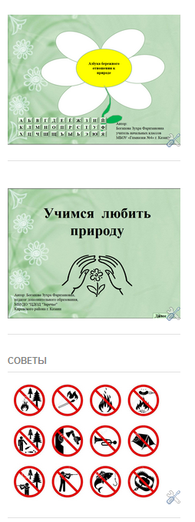
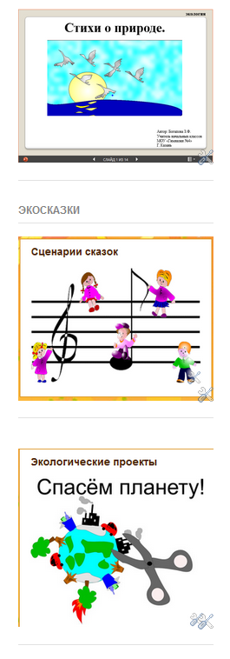
Разделы

Slide 5
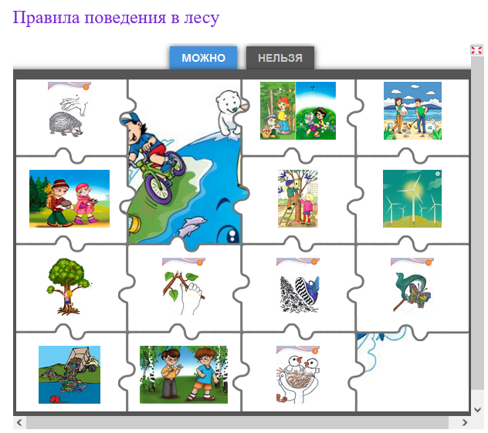
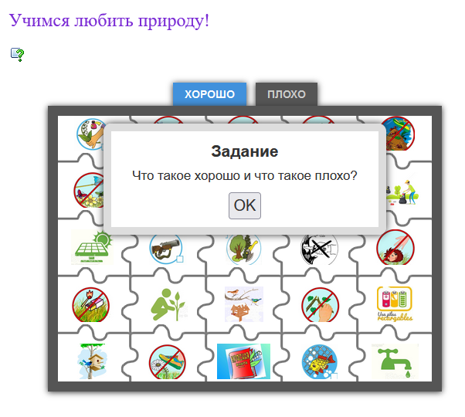
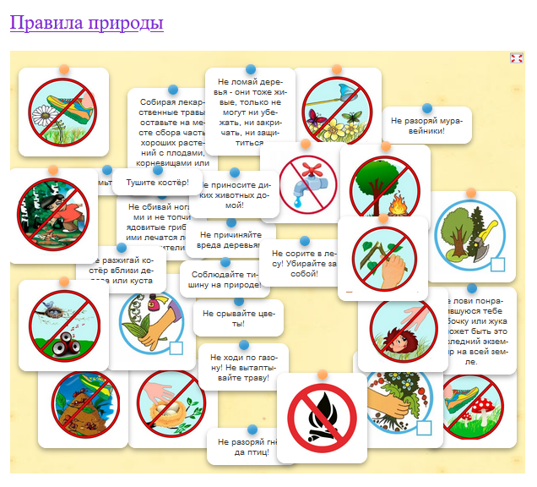
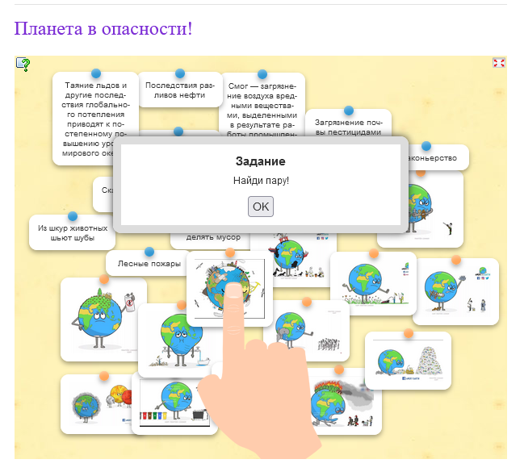
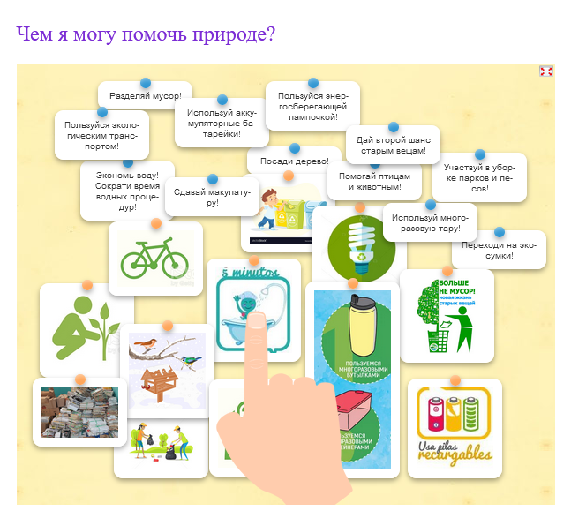
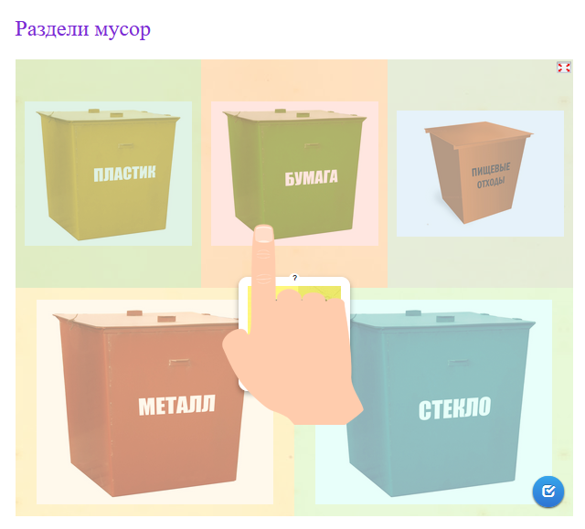
Экоигротека

